Slide 1
Bilaga till p 87 CSG 20201214
Information om antal smittofall/tillbud covid-19

Slide 2
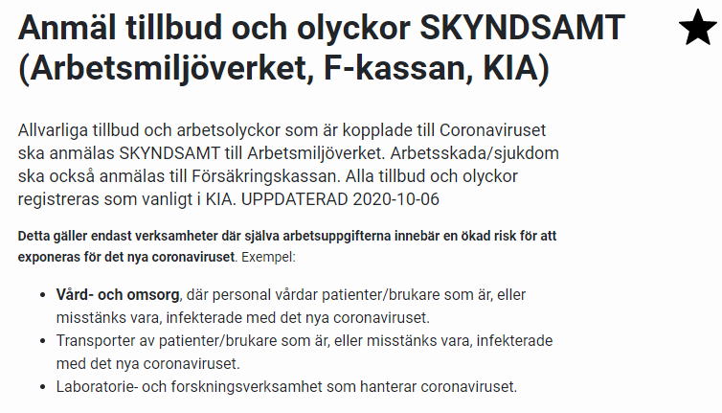
Vilka tillbud och olyckor relaterat till Corona ska dokumenteras och anmälas vidare?
https://ines.osthammar.se/organisation/kommunledningsforvaltningen/sakerhet-och-krishantering/information-om-coronaviruset/fragor-och-svar-om-coronaviruset/anmal-tillbud-och-olyckor-skyndsamt/?epieditmode=true

Slide 3
Hur hanteras övriga händelser relaterade till Corona?
Händelser som inte kategoriseras som olyckor och tillbud relaterat till Corona rapporteras också i KIA (SAM)
Rapporteras som riskobservation → Risk för smitta (Corona)
Ny info i rutinen:
Informera skyddsombud vid smittfall på arbetsplatsen.
https://ines.osthammar.se/organisation/kommunledningsforvaltningen/sakerhet-och-krishantering/information-om-coronaviruset/fragor-och-svar-om-coronaviruset/rutin-for-smittsparning/

Slide 4
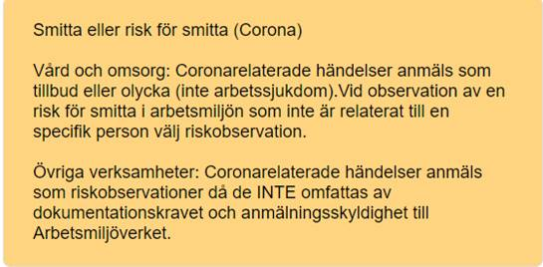
Hur hjälper vi våra medarbetare att göra rätt?

Slide 5
Antal olyckor och tillbud:
Olyckor: 17 st
Tillbud: 10 st

